Slide 1
Муниципальное дошкольное образовательное учреждение
«Детский сад №151» г. Ярославль
«Развитие коммуникативной компетентности педагога как основа эффективного общения и взаимодействия в педагогическом коллективе».
Автор: педагог-психолог
Баюн Ольга Константиновна
2021 г.

Slide 2
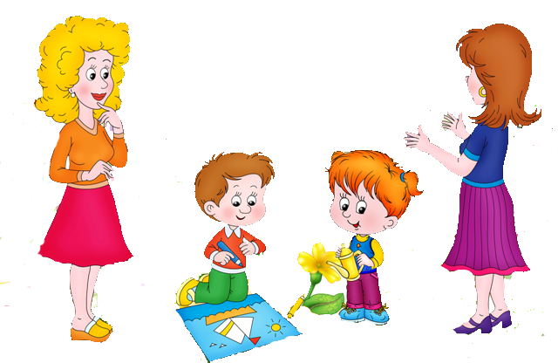
Цель: способствовать преодолению трудностей педагогов в общении и взаимодействии с родителями, педагогами, детьми.
«САМАЯ ГЛАВНАЯ РОСКОШЬ НА ЗЕМЛЕ
– ЭТО РОСКОШЬ ЧЕЛОВЕЧЕСКОГО ОБЩЕНИЯ»
(Антуан де Сент-Экзюпери)

Slide 3
Профессиональная компетентность педагога
К основным составляющим профессиональной компетентности педагога относятся:
методологическую,
психолого-педагогическую,
коммуникативную,
исследовательскую,
презентационную,
акмеологическую,
икт-компетентность

Slide 4
Коммуникативная компетентность –
целостная система психических и поведенческих характеристик человека, которые способствуют успешному общению, т.е. достигают цели (эффективны) и эмоционально благоприятны (психологически комфортны) для участвующих сторон.

Slide 6
Коммуникативная компетентность включает в себя:
языковой компонент (формирование лексических и грамматических навыков);
речевой компонент (смысловое, логическое построение высказывания, умение аргументировать свою позицию, вести дискуссию, задавать вопросы, слушать, устанавливать контакт);
учебно-познавательный компонент (умение работать с информацией);
социокультурный компонент (культура коммуникации в условиях сотрудничества, умение выслушать партнёра, встать на его позицию и сформулировать её);
этикетный и общекультурный компонент.

Slide 7
Коммуникативная компетентность педагога
ПЗЛК - профессионально значимые личностные качества педагога:
эмпатия,
способность к рефлексии,
эмоциональная и поведенческая гибкость,
общительность,
эмоциональная привлекательность,
способность и готовность
к сотрудничеству.

Slide 8
Признаки коммуникативной компетентности:
быстрая и точная ориентировка во взаимодействии;
стремление понять друг друга в контексте конкретной ситуации;
установка в контакте не только на дело, но и на партнёра;
уверенность в себе, адекватно включённая в ситуацию;
владение ситуацией, готовность проявить инициативу;
большая удовлетворённость в общении и уменьшение нервно-психических затрат в процессе коммуникации;
умение эффективно общаться в разных статусно-ролевых позициях.

Slide 9
Одним из условий коммуникативной компетентности является выполнение определенных правил и требований. Наиболее значимые из этих правил состоят в следующем:
Наиболее общим правилом является правило, согласно которому нельзя приступать к сообщению мысли, если она непонятна или не до конца понятна самому себе.
Правило «постоянной готовности к пониманию». Существует большое количество семантических и личностных барьеров, которые часто приводят к неполному и неточному пониманию сообщений.
Правило конкретности. Следует избегать неопределенных, двусмысленных, расплывчатых выражений и слов, а без необходимости не пользоваться незнакомыми или узкоспециализированными терминами.
Правило контроля над невербальными сигналами. Недостаточно контролировать только свою речь и содержание сообщения. Необходим также контроль над его формой в той части, которая касается его внешнего «сопровождения» — мимикой, жестами, интонацией, позой.

Slide 10
Правило «собственной неправоты». При коммуникации всегда необходимо допускать, что личная точка зрения может быть неправильной. Это часто предостерегает от серьёзных ошибок.
Правило «места и времени». Эффективность любого сообщения резко возрастает в случае его своевременности и выбора наиболее адекватной ситуации, в которой оно реализуется.
Правило открытости означает готовность к пересмотру своей точки зрения под влиянием вновь открывающихся обстоятельств, а также способность принимать и учитывать точку зрения собеседника.
Правило активного и конструктивного слушания — одно из основных условий эффективных коммуникаций.
Правило обратной связи. Именно это правило, в конечном счете, обеспечивает достижение главной цели коммуникативного процесса — взаимопонимания

Slide 11
Информационно-деловая коммуникация
Авторитарность
Менторские нотации
Недоброжелательный тон
Жалобы на ребенка
Обвинение ребенка и родителей
в чем-либо

Slide 12
«Труд педагога можно
сравнить с трудом садовника,
выращивающего различные растения. Одно растение любит яркий свет солнца, другое - прохладную тень; одно любит берег ручья, другое - высохшую горную вершину. Одно растение лучше всего произрастает на песчаной почве, другое - на жирной глинистой. Каждому нужен особый, только для него подходящий уход, иначе оно не достигнет совершенства в своем развитии.»
Абдул-Баха

Slide 13
Упражнение «По имени Улыбка»
Цель: Создать благоприятный психологический климат в коллективе, познакомить педагогов с приемами доброжелательного общения.

Slide 14
Упражнение «Расшифруй слово»
Цель: Создание ситуации сплочения и сотрудничества коллектива.
О
Б
Щ
Е
Н
И
Е

Slide 15
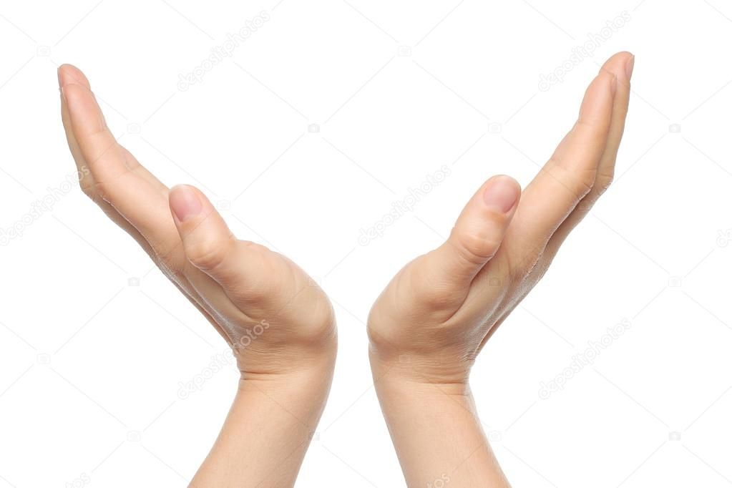
Психотехническое упражнение «Давление»
Цель: осознание разных моделей в общении и взаимодействии с партнером, установка на равноправное общение.

Slide 16
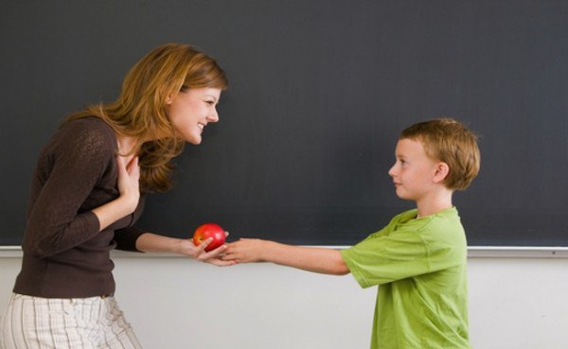
Упражнение «Тренировка интонации»
Цель: осознание значения интонации для достижения цели воздействия воспитателя в общении с родителями, педагогами и детьми.

Slide 17
Упражнение «Идеальное общение»
Цель: освоение навыков невербального общения
Педагогам дается 5 минут, чтобы придумать и показать жестами следующие сигналы:
Мне нужна помощь;
У меня есть свободное время;
Прекратите шуметь;
Поспешите;
Успокойтесь;
Я иду на помощь;
Приходите в гости.
Итог встречи: Содержание, т.е. слова, составляют всего лишь 1/6 часть общего объема общения. Невербальное общение: позы, движения, мимика, тон голоса, интонации, ритм, тембр голоса – 5/6 часть. Роль невербального общения огромна и умение его контролировать – один из факторов эффективного общения.

Slide 18
Упражнение “Цитаты” Цель: развитие чувства эмпатии
1.“Когда задето чувство собственного достоинства одного из собеседников, непременно страдает само общение”.
2.“Важно не то, что говорят, а важно то, что окружающие слышат в словах говорящего”.
3.“Нет никаких гарантий, что ваш собеседник слышит то, что вы хотели бы ему сказать”.
4.“Настраивайтесь на человека, а не на сообщение”.
5.“Если увидишь лицо без улыбки, улыбнись сам”.
6.“Научись слушать, и ты сможешь извлечь пользу даже из тех, кто говорит плохо”.
После подготовки каждая группа педагогов представляет свои комментарии.

Slide 19
Упражнение «Яблоко и червячок» Цель: нахождение способов выхода из конфликтных ситуаций.

Slide 20
Упражнение “Свидание” Цель: развитие чувства эмпатии
. Следующее упражнение «Свидание» также будет проводиться в группах. Каждая группа получит конверты с набором отдельных предложений, которые нужно расположить последовательно, руководствуясь логикой, чтобы получилось содержательное повествование. Затем один представитель из группы представляет результат.

Slide 22
Упражнение «Карета» Цель:умение действовать организованно, развитие понимания собственной роли в коллективе

Slide 23
Релаксационное упражнение: ТАЙНА ЖЕНСКОЙ СИЛЫ
Цель: снятие психоэмоционального напряжения, развитие самопознания.

Slide 25
Упражнение «Сердце нашего коллектива»
Цель: развитие умения доброжелательного отношения в педагогическом коллективе.

Slide 26
ПРИЯТНОГО
ВАМ
ОБЩЕНИЯ И СПАСИБО ЗА ВНИМАНИЕ !

